Slide 1
"Не только о войне": патриотическое воспитание обучающихся Республики Бурятия в рамках реализации дополнительного образования естественнонаучной направленности
Ресурсный эколого-биологический центр
Подготовили: пед.-орг. Бабец Ю.А.
п.д.о. Кушеева М.Н.
greenedu.ru
Inst: @rebc.03

Slide 2
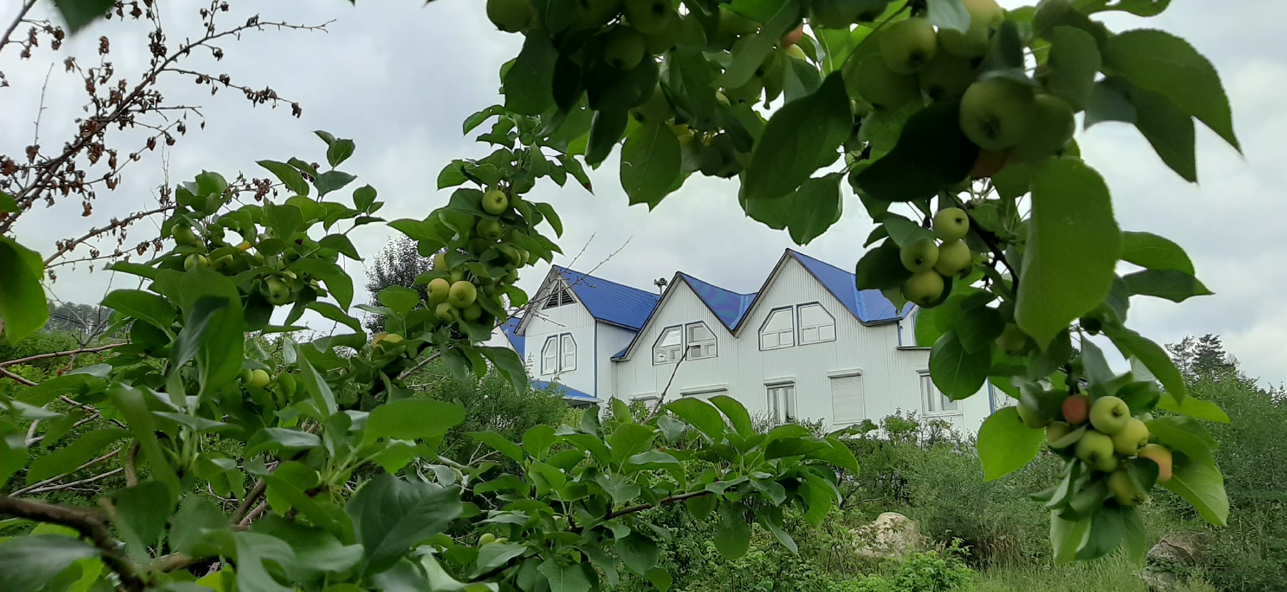
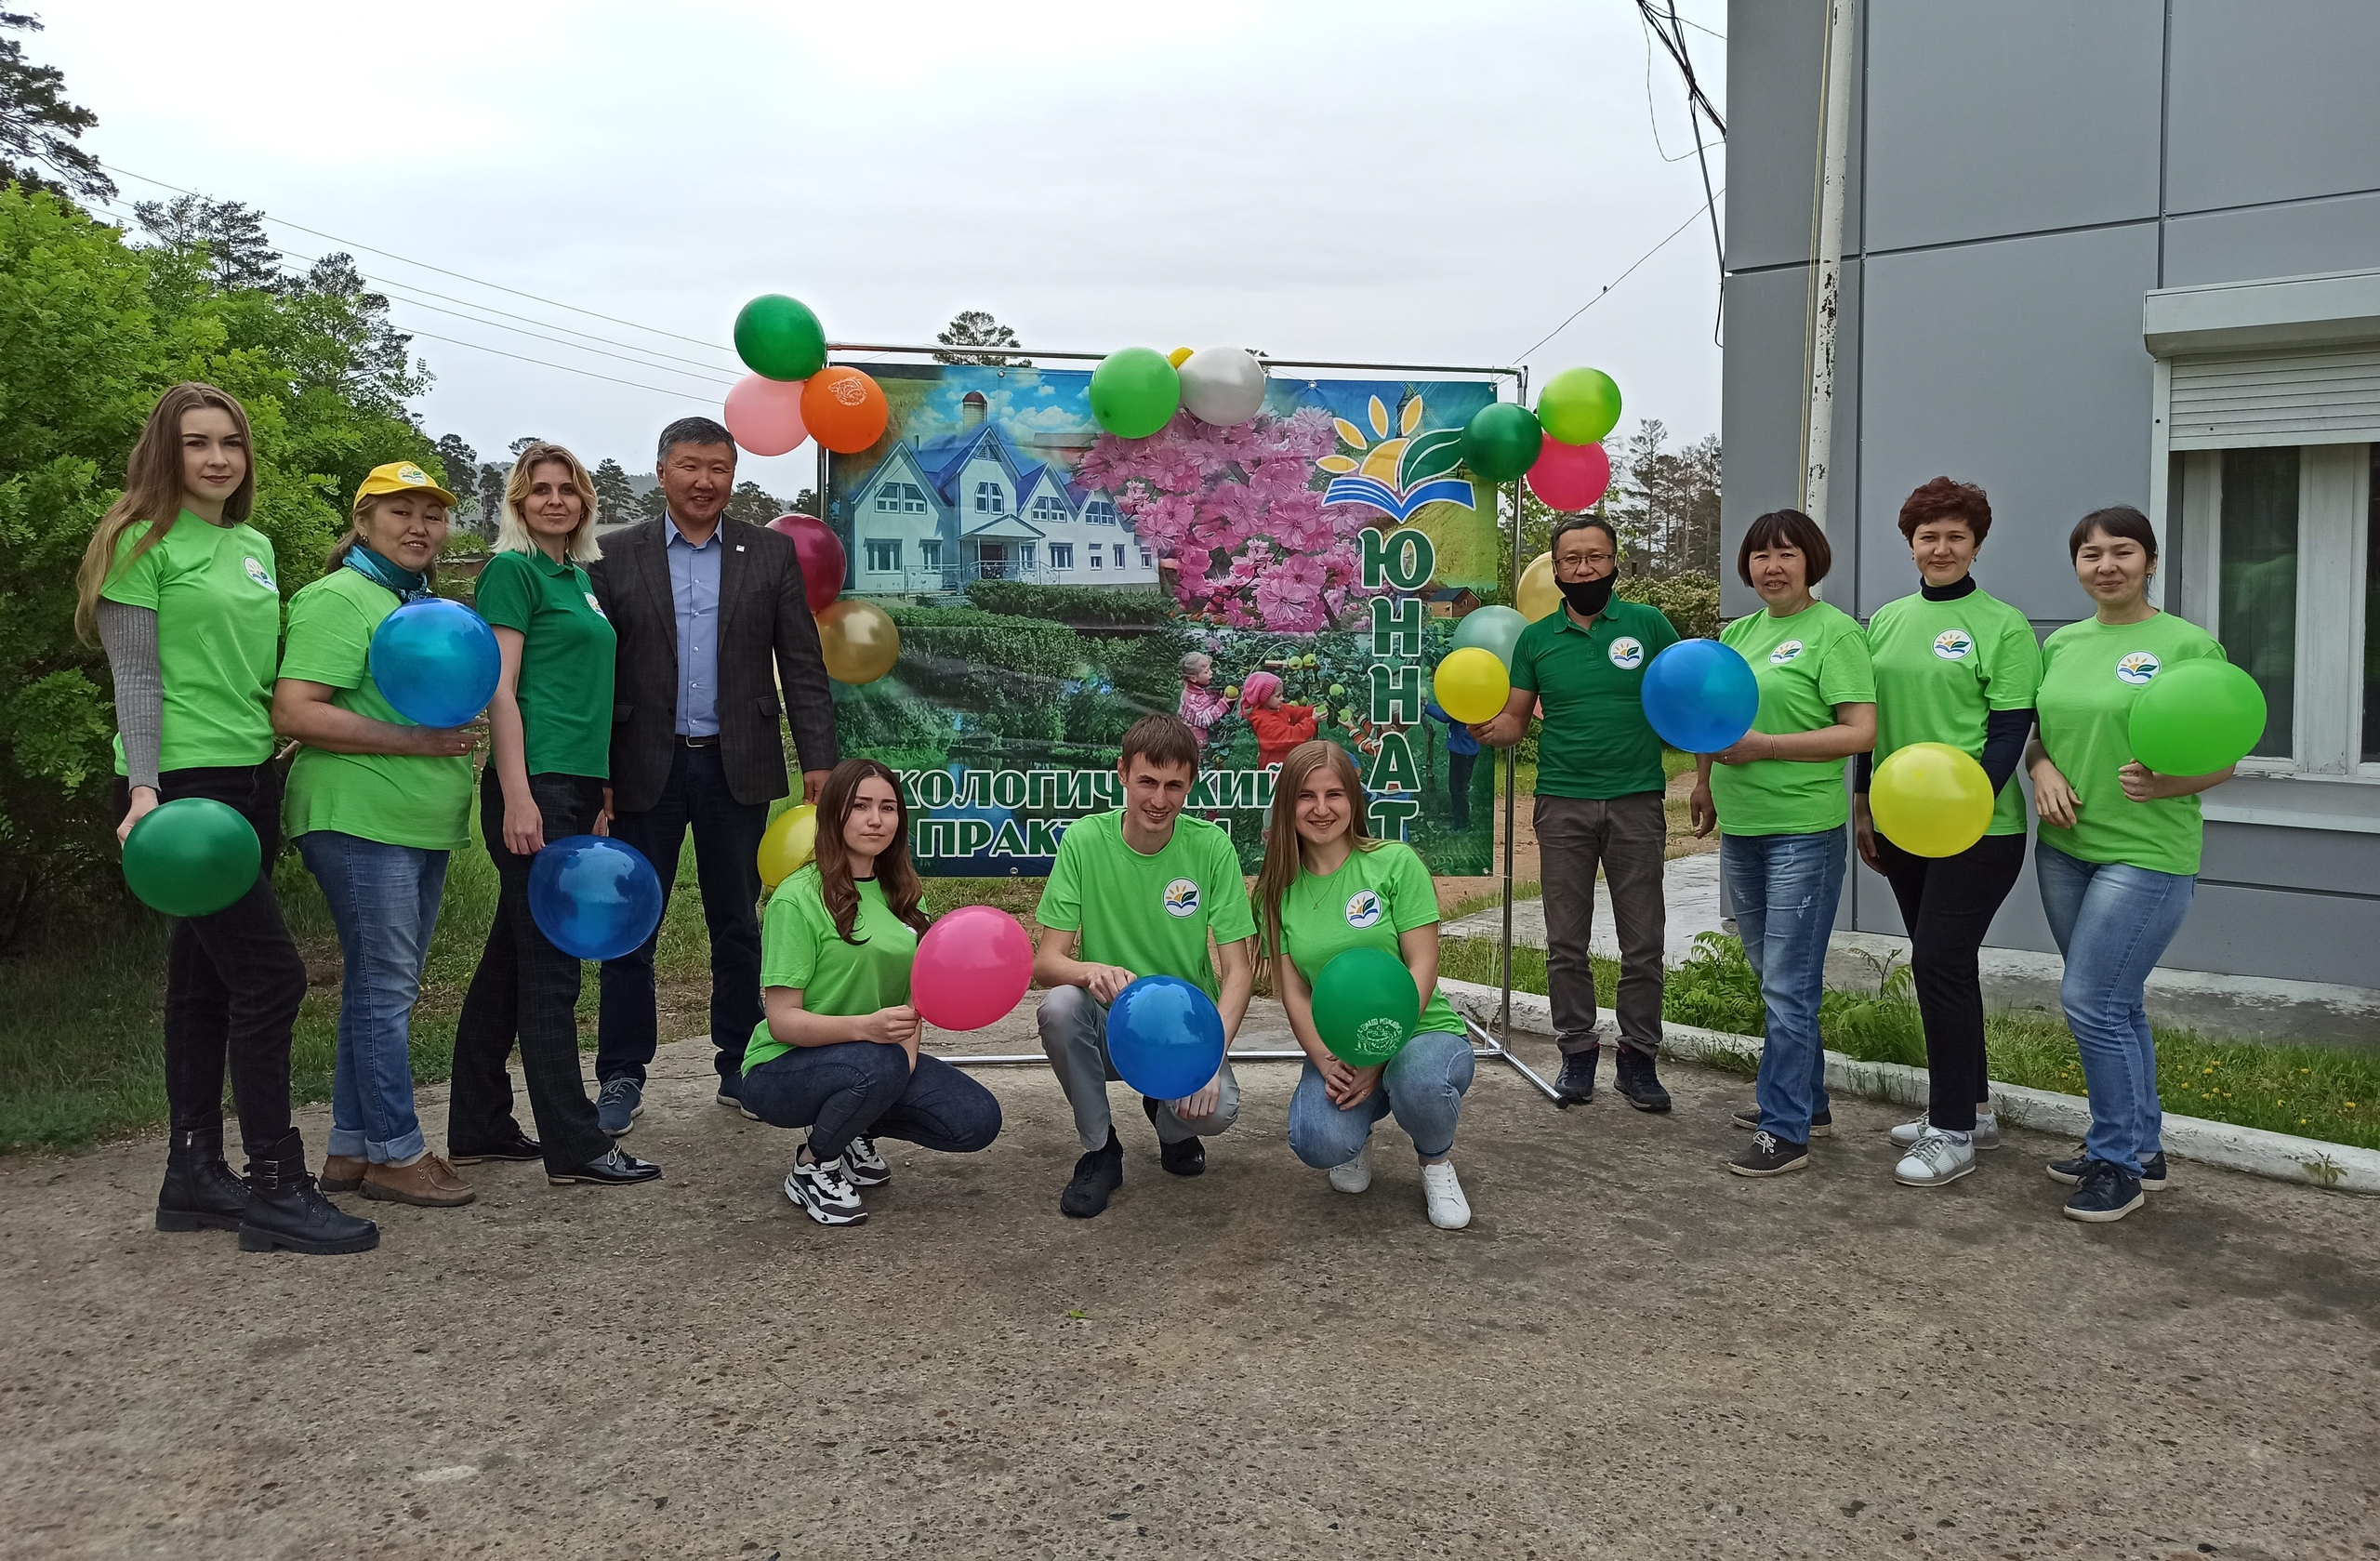
ГБУ ДО «Ресурсный эколого-биологический центр РБ»
Дополнительное образование детей и взрослых (естественнонаучное, социально-педагогическое)
Организация и проведение олимпиад, конкурсов, мероприятий, направленных на выявление и развитие у обучающихся интеллектуальных и творческих способностей, интереса к научной, научно-исследовательской и творческой деятельности.
greenedu.ru
Inst: @rebc.03

Slide 3
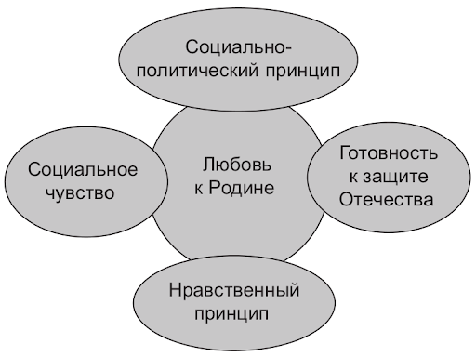
Экологическое образование как составляющая патриотического воспитания
Ресурсный эколого-биологический центр
Осознание последствий плохого отношения к природе
Любовь к природе
greenedu.ru
Inst: @rebc.03

Slide 4
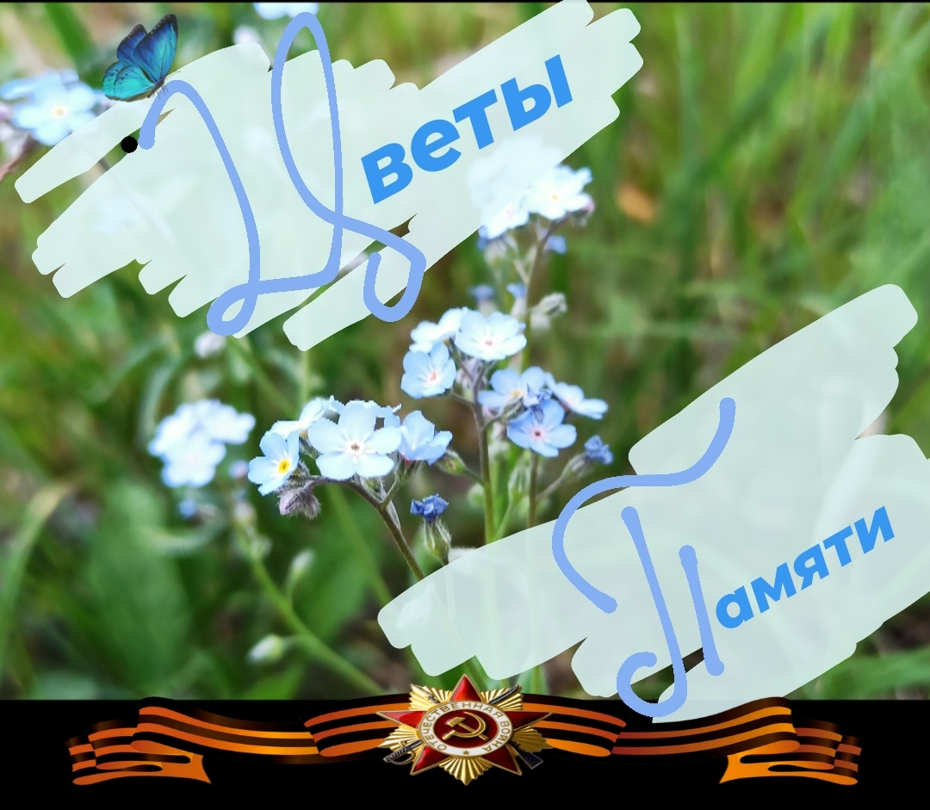
Авторские республиканские проекты
Ресурсный эколого-биологический центр
greenedu.ru
Inst: @rebc.03

Slide 5
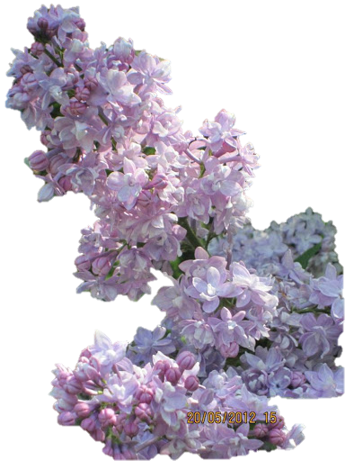
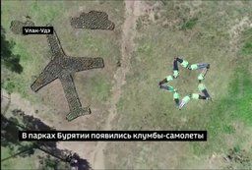
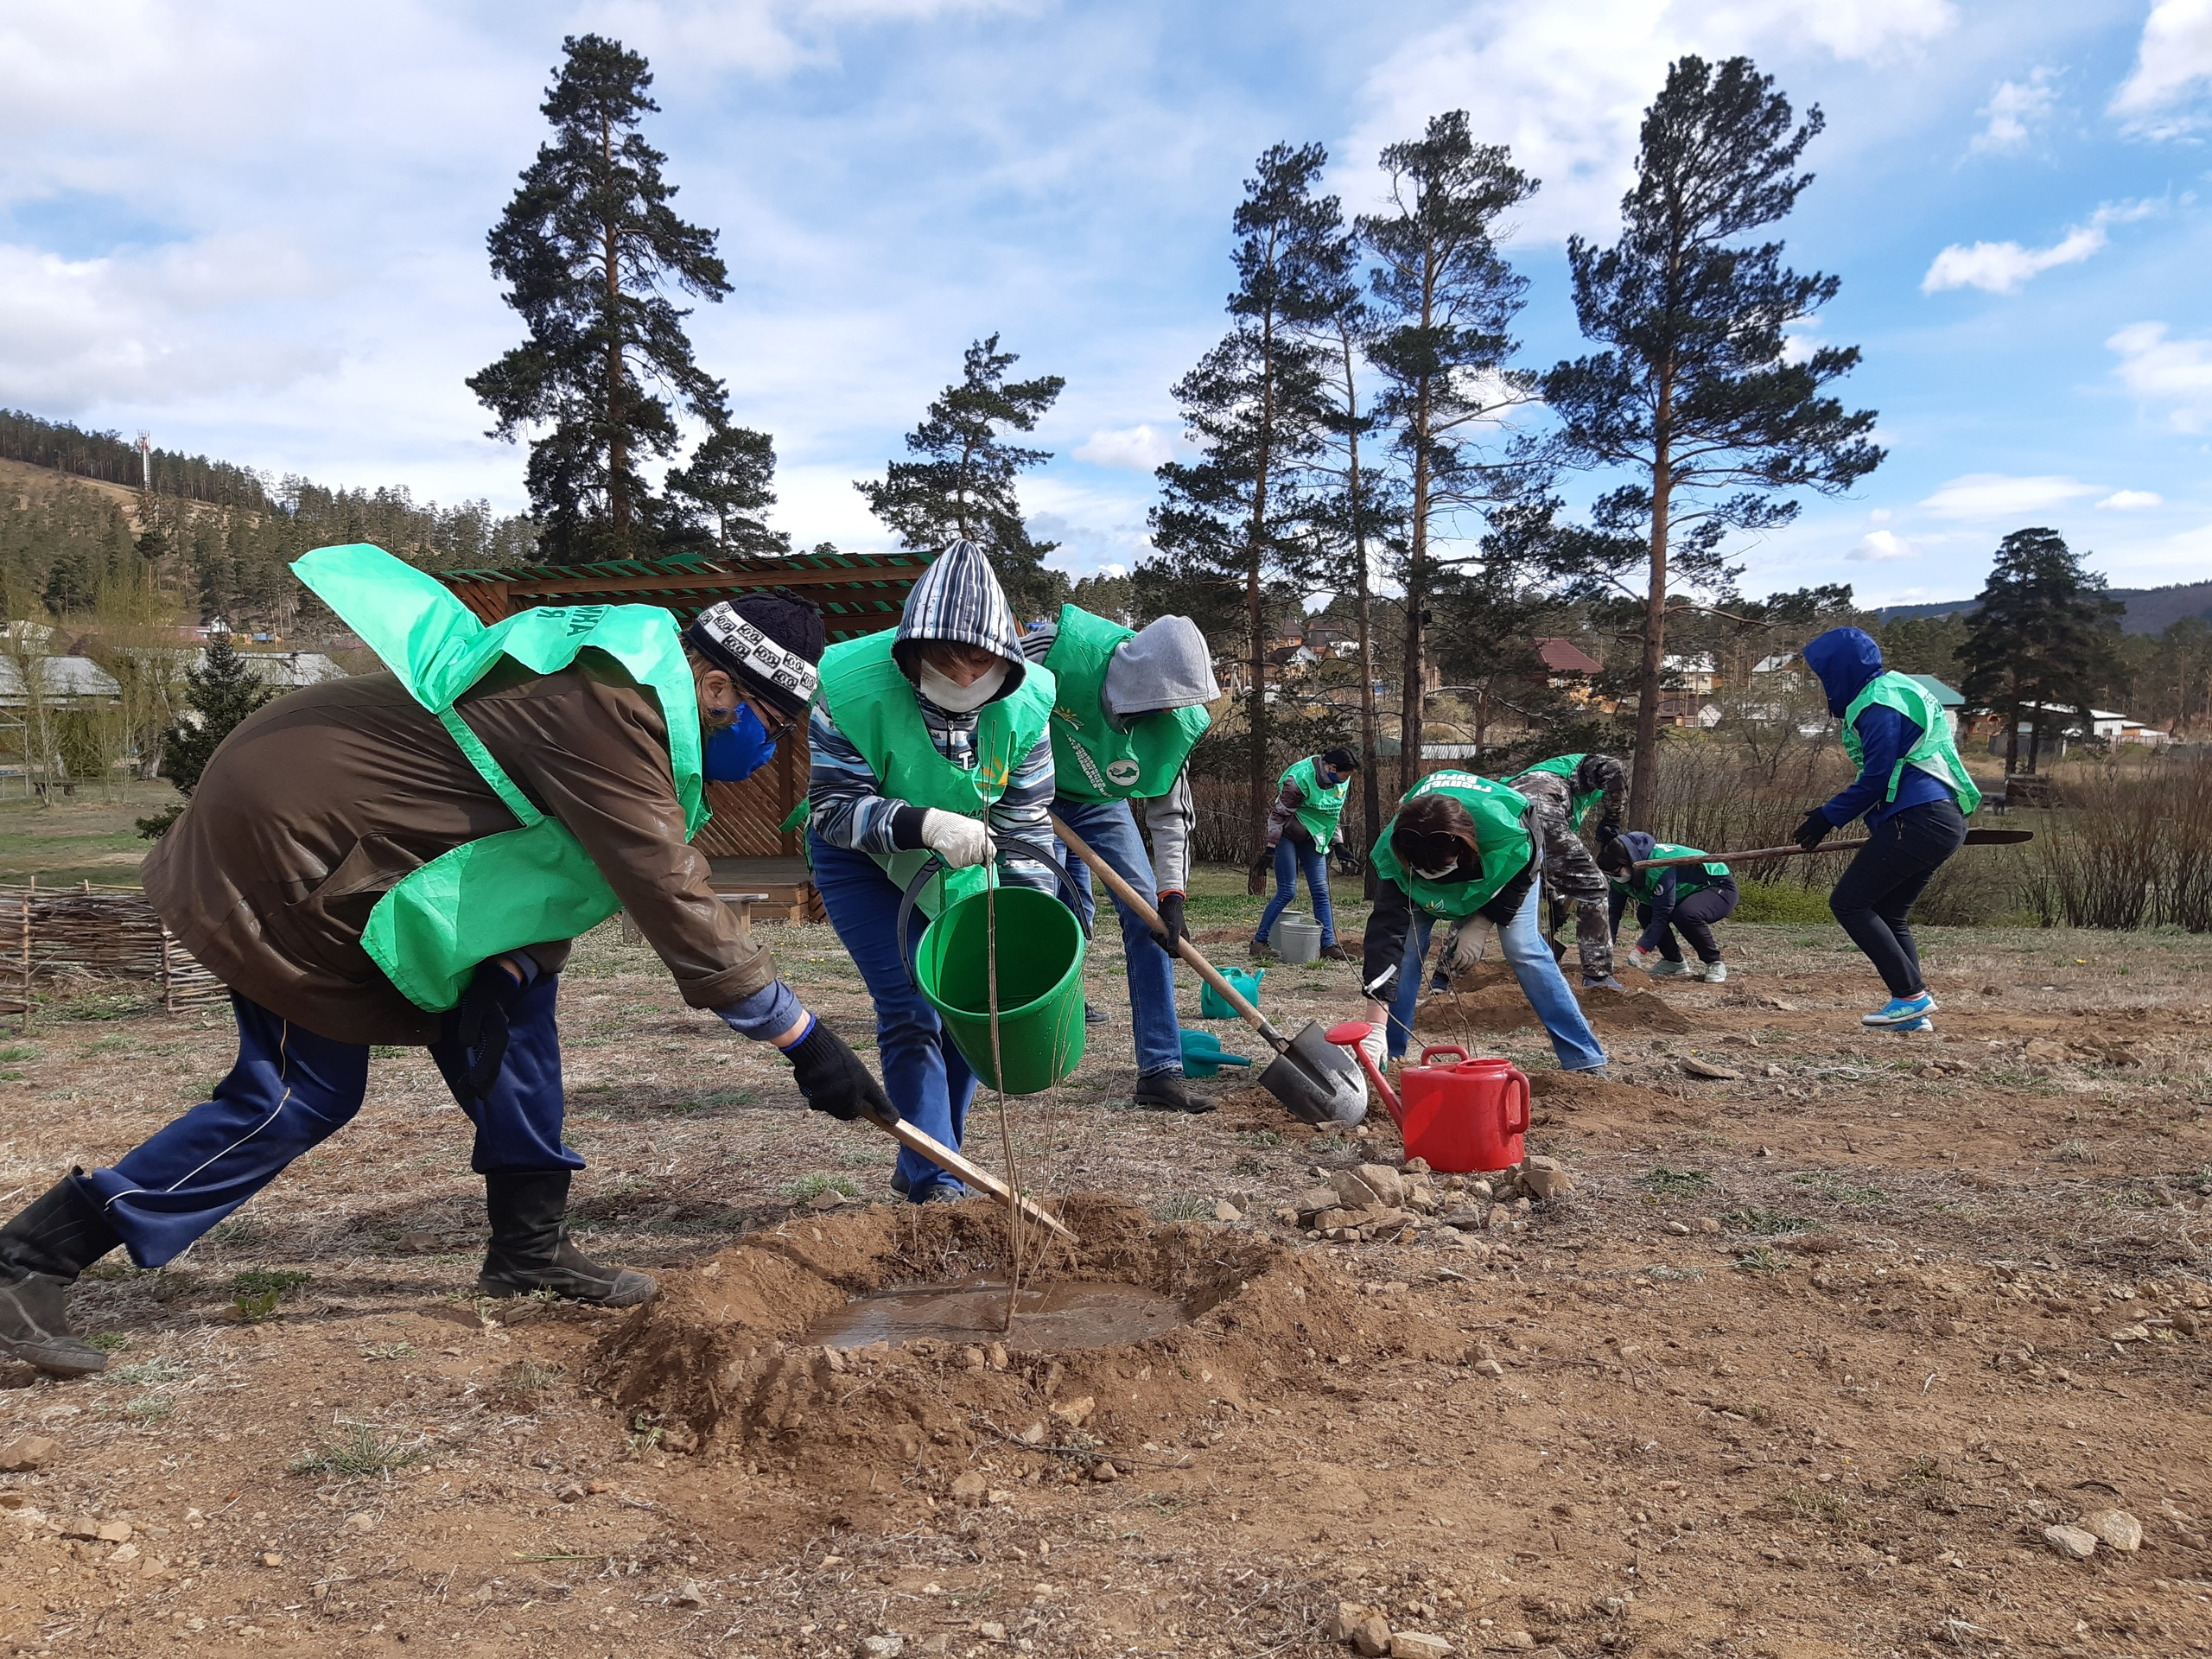
Акция направлена на патриотическое и экологическое воспитание подрастающего поколения путём привлечения детей к теме Великой отечественной войны.
Ресурсный эколого-биологический центр
Всего по республике появилось 12 клумб-самолётов, символизирующих подвиги летчиков ВОВ.
20 скверов было заложено в год юбилея Победы на территории РБ.
greenedu.ru
Inst: @rebc.03

Slide 6
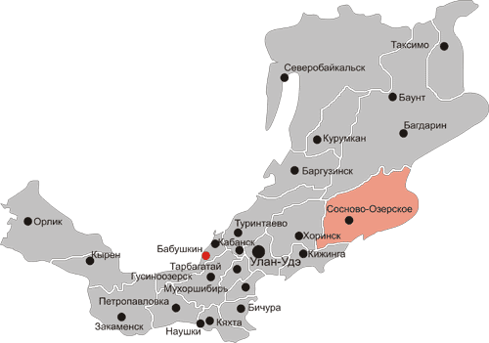
География акции
Ресурсный эколого-биологический центр
greenedu.ru
Inst: @rebc.03

Slide 7
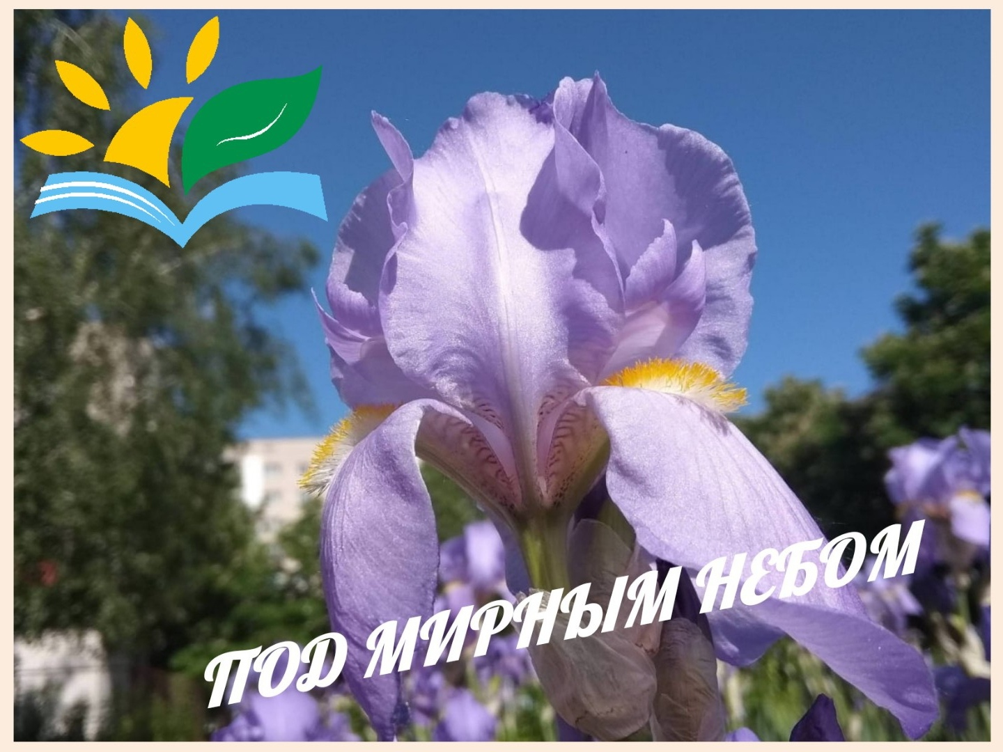
Закладка клумб и выращивание цветов производится силами воспитанников РЭБЦ. В качестве культур для посадки выбираются сорта цветов, выведенные специально к юбилейным датам Победы или посвященные Героям ВОВ.
Посадка каждого вида (сорта) цветов сопровождается занятием о том, чему (кому) посвящены данные виды или сорта.
Ресурсный эколого-биологический центр
greenedu.ru
Inst: @rebc.03

Slide 8
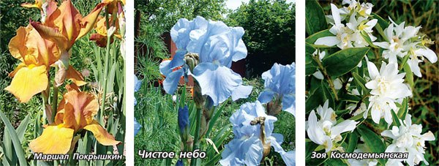
Сорта цветов, посвященные летчикам: ирис – «Чистое небо», «Евгения Руднева» (штурман 46-го гвардейского авиационного полка, погибла в 1944 году), «Маршал Покрышкин» (лётчик-истребитель, первый трижды Герой Советского Союза), «Штурман Рябова» (отважная летчица, Герой Советского Союза), «Гвардейский».
Общее количество участников – 2000 человек.
Трансляция: регион.
Ресурсный эколого-биологический центр
greenedu.ru
Inst: @rebc.03

Slide 9
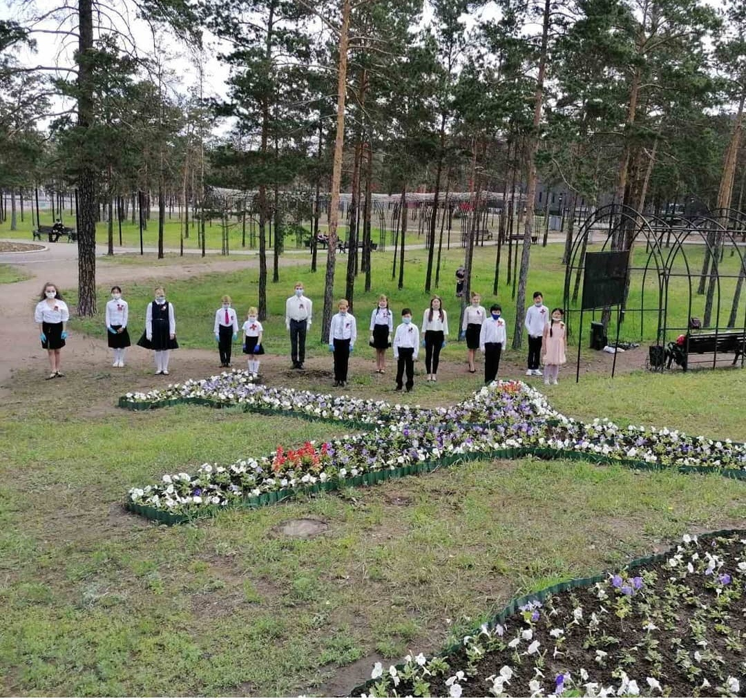
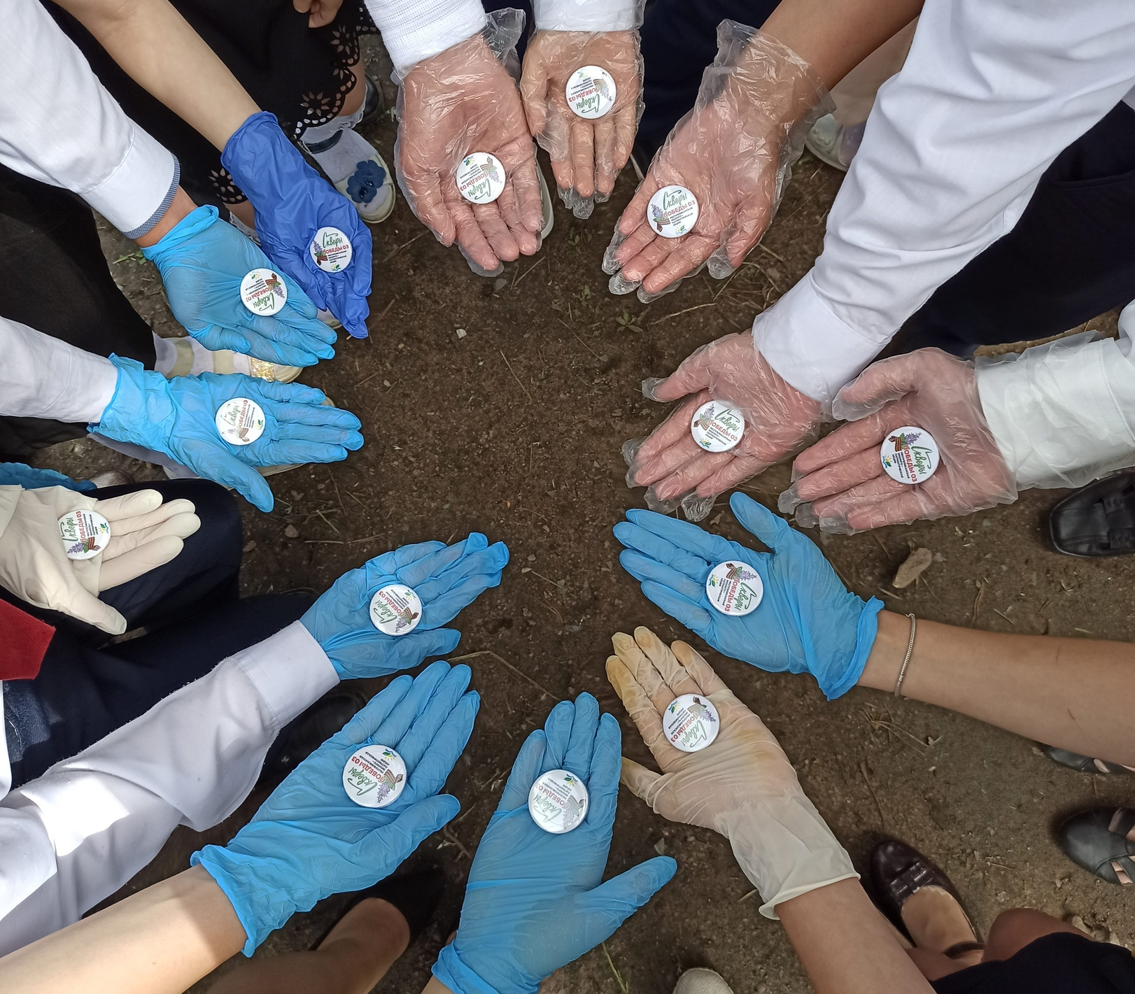
Трогательная и пронзительная акция Ресурсного эколого-биологического Центра. Ребята из разных объединений РЭБЦ под звук метронома, гул военных самолетов, звуки взрывающихся бомб читали стихи о первых страшных часах Великой Отечественной войны.
Ресурсный эколого-биологический центр
greenedu.ru
Inst: @rebc.03

Slide 10
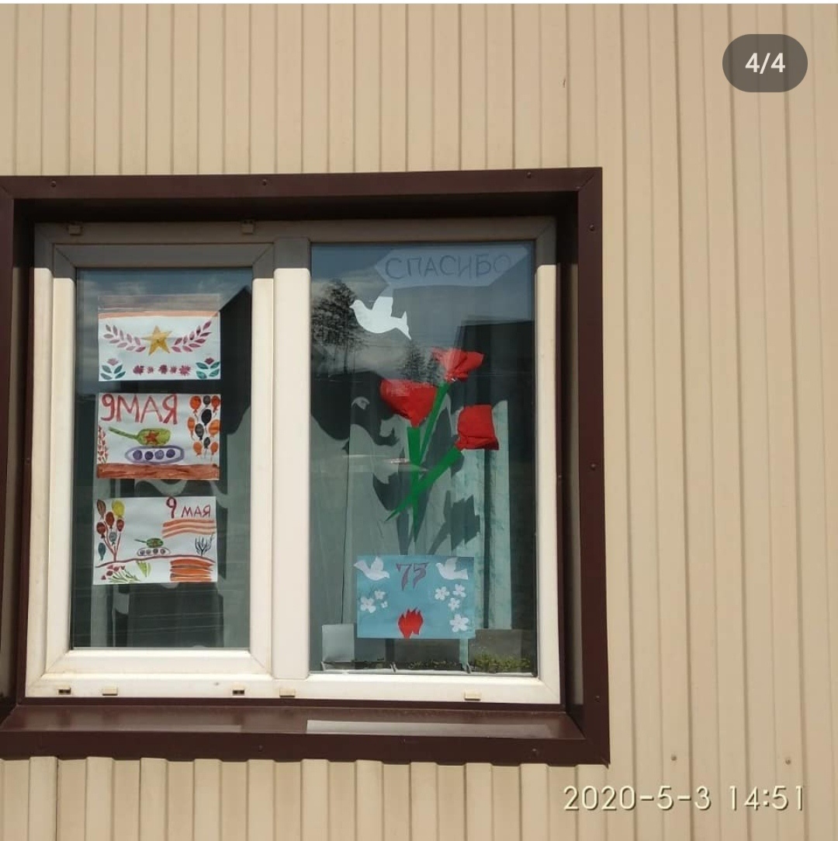
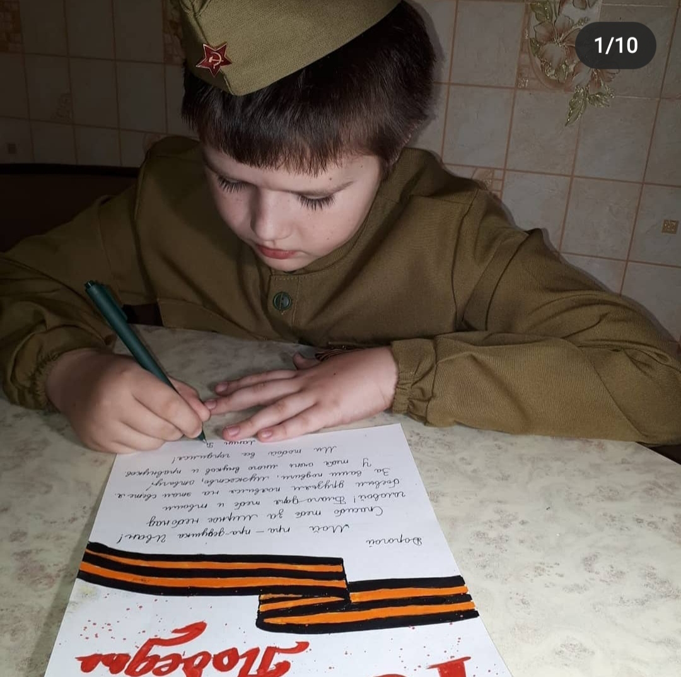
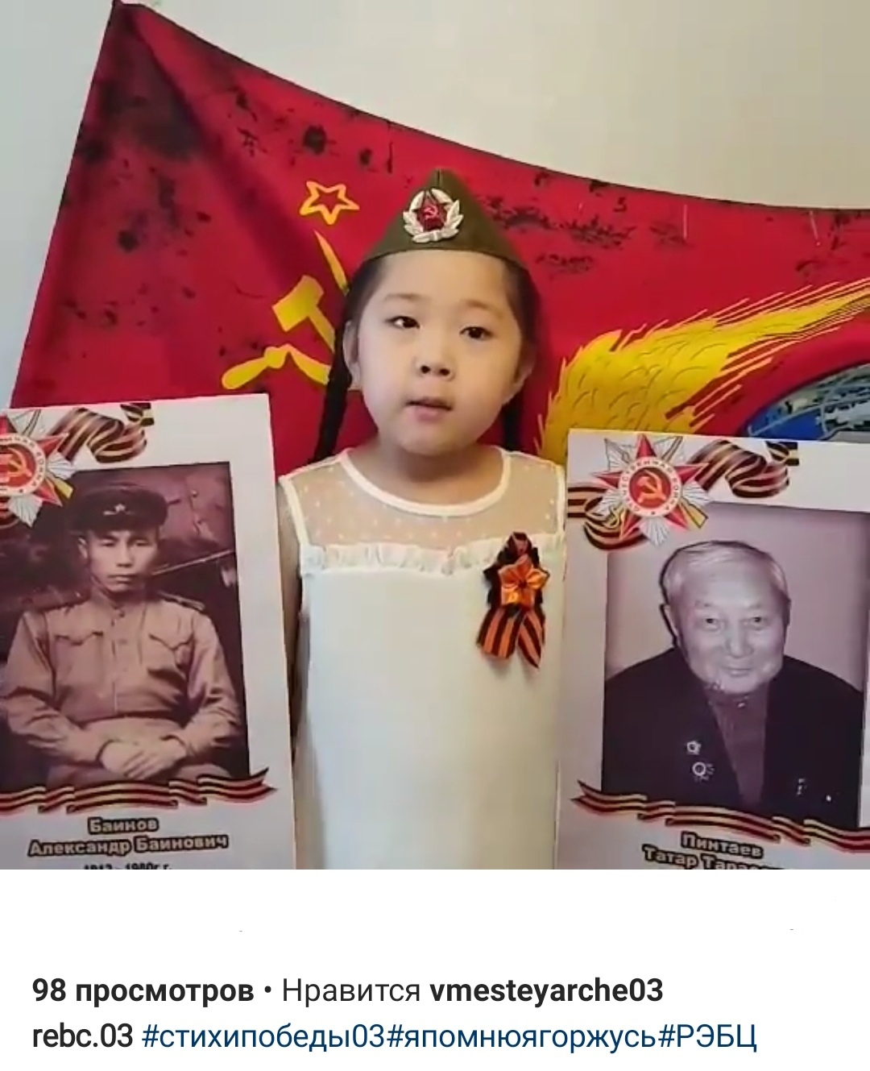
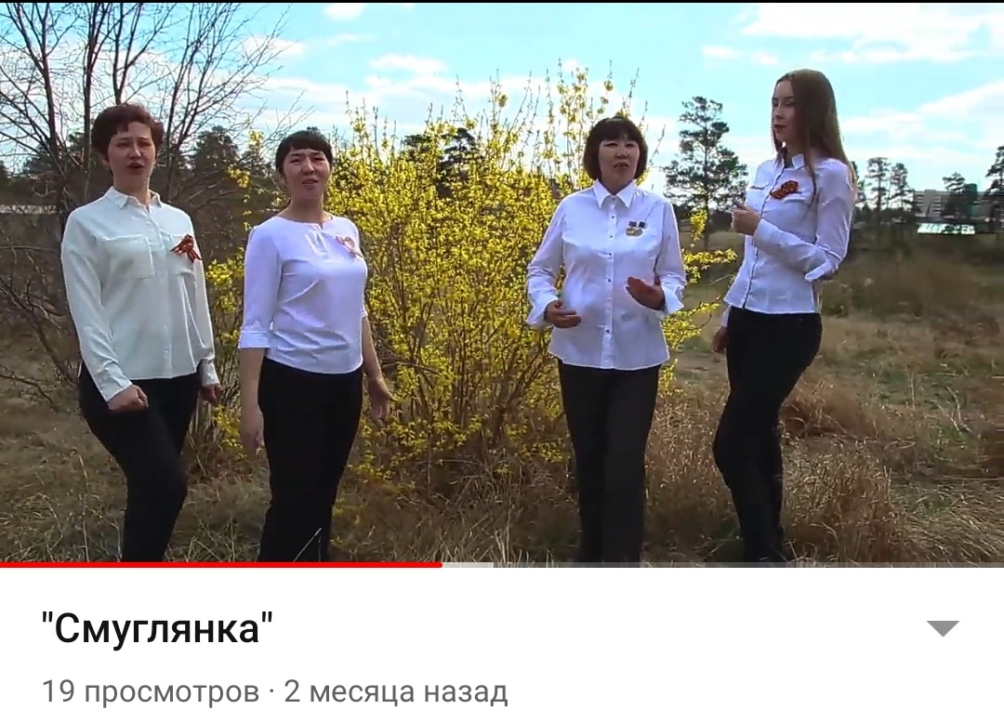
Всероссийские акции и конкурсы
Ресурсный эколого-биологический центр
#окнапобеды
#письмапобеды
#стихипобеды
#песнипобеды
greenedu.ru
Inst: @rebc.03

Slide 11
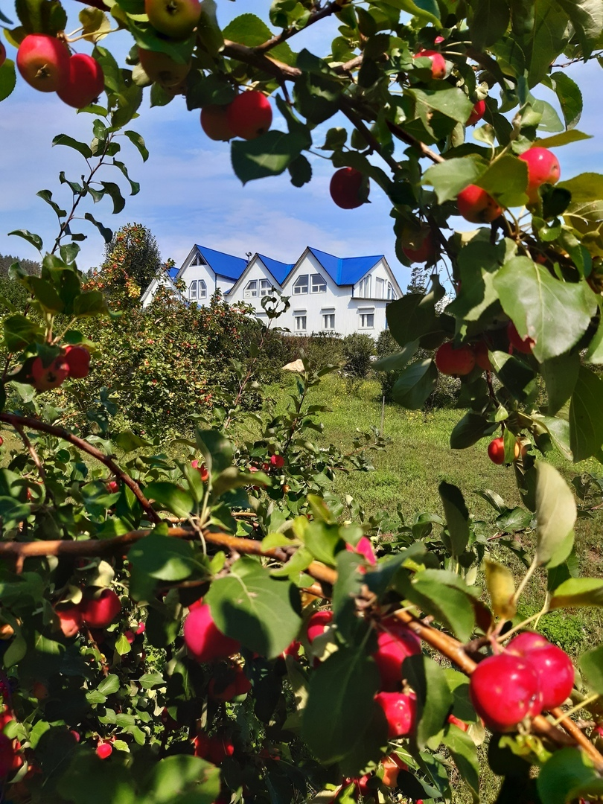
Проекты РЭБЦ в рамках основной деятельности
Ресурсный эколого-биологический центр
Центр осуществляет организацию и проведение различных конкурсов и конференций, которые решают не только задачи экологического просвещения, но и патриотического воспитания подрастающего поколения.
greenedu.ru
Inst: @rebc.03

Slide 12
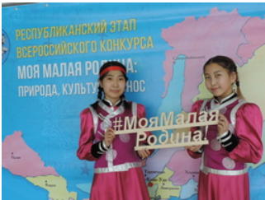
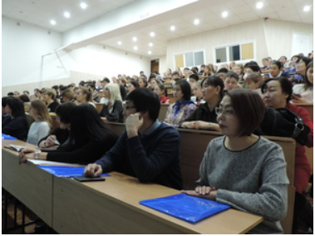
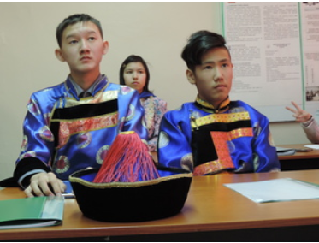
Республиканский этап Всероссийского конкурса «Моя малая родина: природа, культура, этнос»
Ресурсный эколого-биологический центр
Главная цель конкурса – выявление и поддержка творческой инициативы обучающихся, проявляющих интерес к изучению и сохранению природного и культурного наследия своей малой родины.
greenedu.ru
Inst: @rebc.03

Slide 13
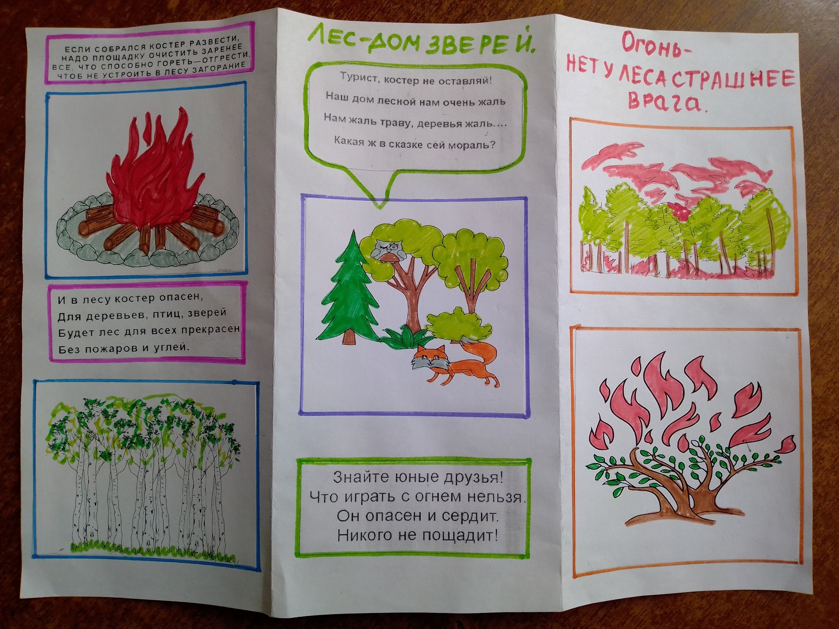
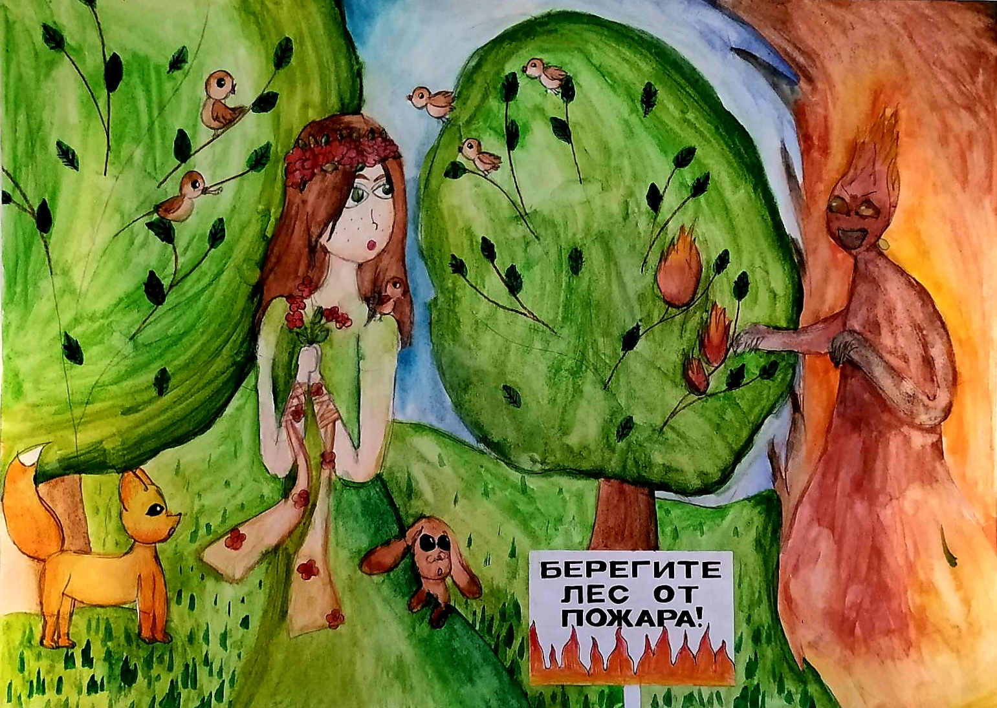
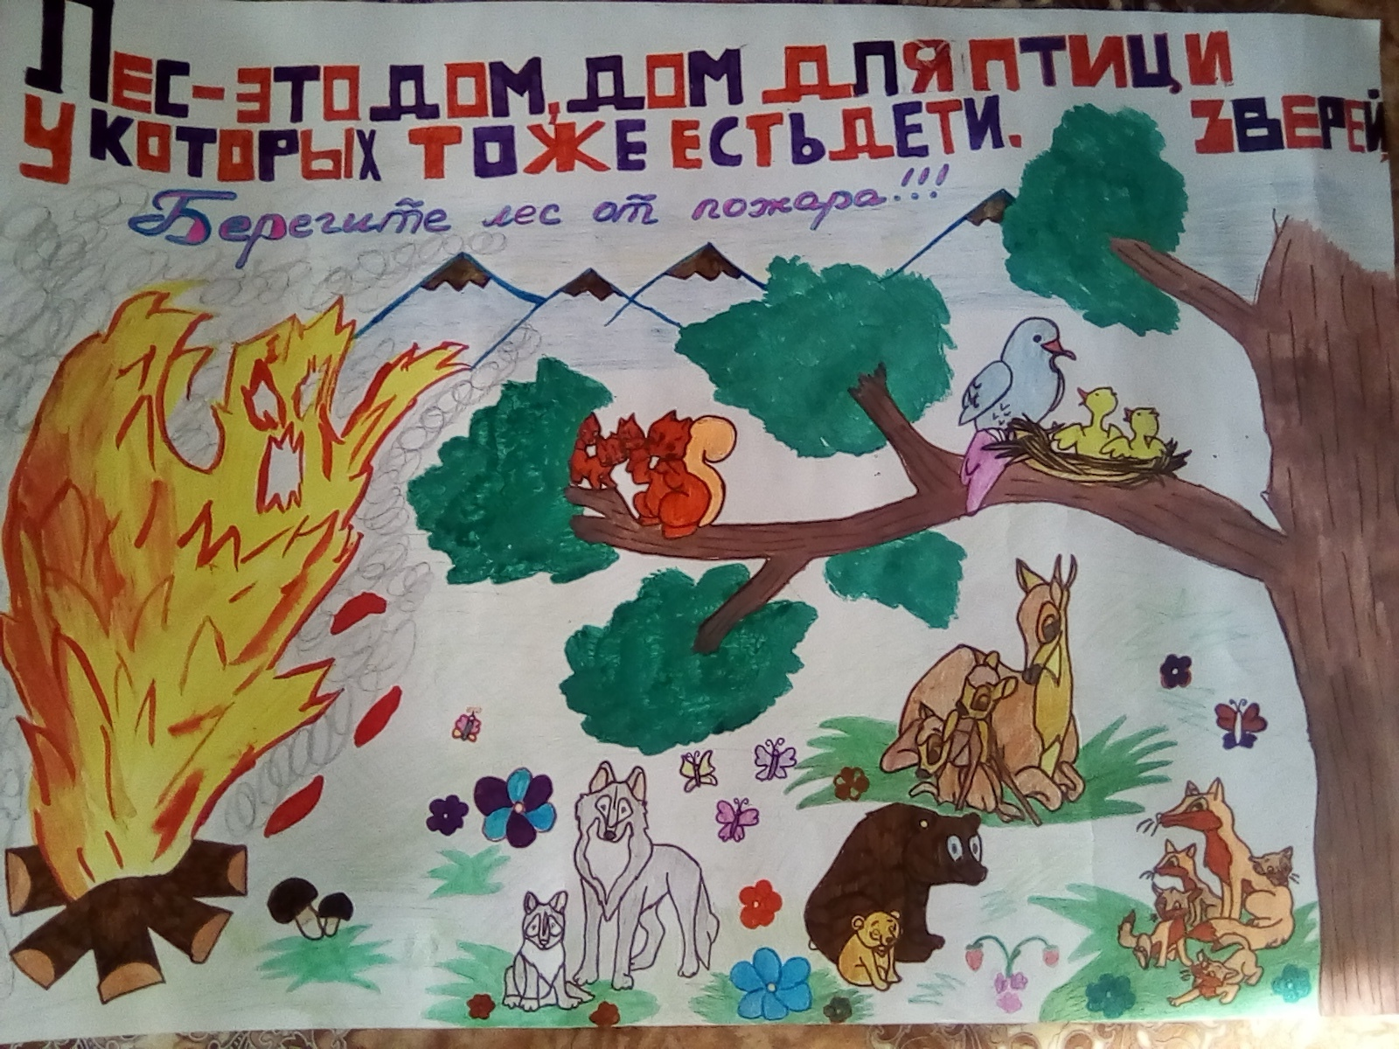
Ресурсный эколого-биологический центр
Цель акции - активизация природоохранной деятельности школьников и пропаганда идей сохранения лесных богатств Республики Бурятия
Аншлаги
Рисунки
Листовки
greenedu.ru
Inst: @rebc.03

Slide 14
Республиканский этап XVIII Всероссийского детского экологического форума «Зелёная планета 2020»
Ресурсный эколого-биологический центр
greenedu.ru
Inst: @rebc.03

Slide 15
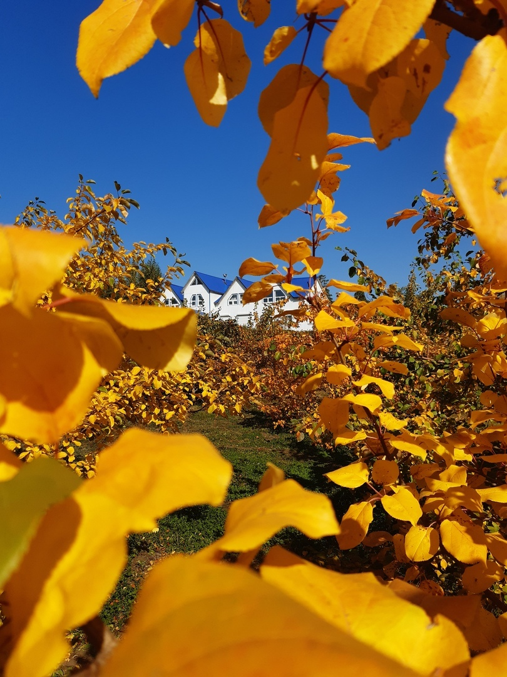
Заключение
Ресурсный эколого-биологический центр
Экологическое образование является неотъемлемой частью патриотического воспитания и заключается в том, чтобы полученные знания помогли обучающимся понять и осознать всю важность сохранения природного и исторического наследия страны.
greenedu.ru
Inst: @rebc.03

Slide 16
Спасибо за внимание!
Доклад окончен
Ресурсный эколого-биологический центр
greenedu.ru
Inst: @rebc.03

